Slide 1
2022 Hackathons
인원과밀집에 대한 예측 및 자동신고 아이디어
팀명 : 생각만하조
조원 : 1905033 홍성규(팀장) / 1905005 김도훈 /
1905016 박세영 / 1905019 서정원 / 1905023 이건엽(발표자)

Slide 2
CONTENTS
Contents 1
-아이디어 선정 배경
Contents 2
-아이디어 설명
Contents 3
-적용 기술
Contents 4
-기대 효과

Slide 3
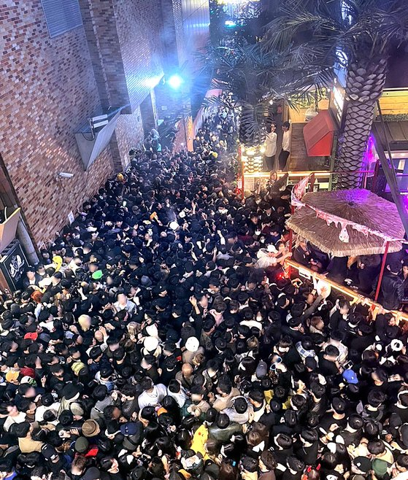
Contents 1
아이디어 선정 배경
이태원 참사 사고
이태원 압사 사고
2022년 10월 30일 이태원에서 압사사고가 발생했습니다. 이 사고의 원인 중 하나가 좁은 내리막 골목에서 많은 인원이 몰렸고, 그 인원이 넘어지며 사건이 시작되었습니다. 만약 당시에 미리 GIS와 GPS를 이용해 이태원의 지형정보와 스마트폰의 위치서비스를 이용하여 위험지역에 많은 사람이 몰렸을 때의 위험성을 시스템이 인지하고 소방서나 경찰서에 미리 위험을 알려 대응을 했다면 이러한 사고를 예방을 할 수 있겠다 라는 생각에서 이 아이디어를 선정했습니다.

Slide 4


Contents 2
용어 설명
GIS + GPS
GIS(지리정보시스템)
GPS(범지구위치결정시스템)
GIS
Geographic Information System
GPS
Global Positioning System
지리공간적으로 참조가능한 모든 형태의 정보를 효과적으로 수집, 저장, 갱신, 조정, 분석, 표현할 수 있도록 설계된 컴퓨터의 하드웨어와 소프트웨어 및 지리적 자료, 인적자원의 통합체
미국이 개발 및 관리하는 위성항법 시스템. 세계 어느 곳에서든 3대 이상의 인공위성에서 신호를 받아, 각자의 단말기에서 이를 계산하여 자신의 위치를 정화히 알아낼 수 있는 시스템

Slide 5

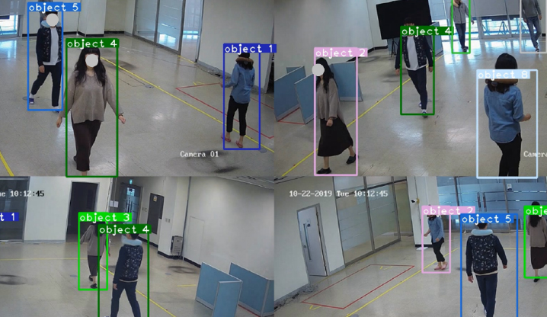
Contents 2
용어 설명
딥러닝
딥러닝(심층 학습)
딥러닝 예시
딥러닝
Deep structed learning
심층 학습 또는 딥 러닝은 여러 비선형 변환기법의 조합을 통해 높은 수준의 추상화를 시도하는 기계 학습 알고리즘의 집합으로 정의되며, 큰 틀에서 사람의 사고방식을 컴퓨터에게 가르치는 기계학습의 한 분야이다.

Slide 6








Contents 3
아이디어 설명
=
GIS
GPS
거리 위험도
AI

Slide 7
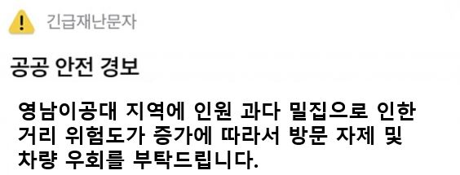
Contents 4
기대 효과
사고예방
초기대응

Slide 8

Thank you

